Slide 1
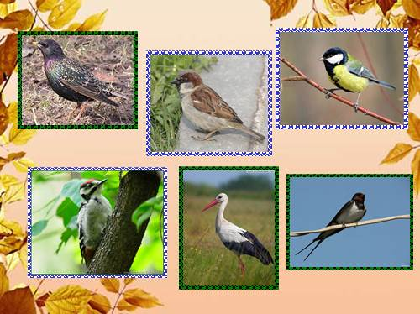
Я досліджую світ
2 клас
Людина і природа восени
Урок 26
Чи всі птахи восени відлітають
у теплі краї?

Slide 2
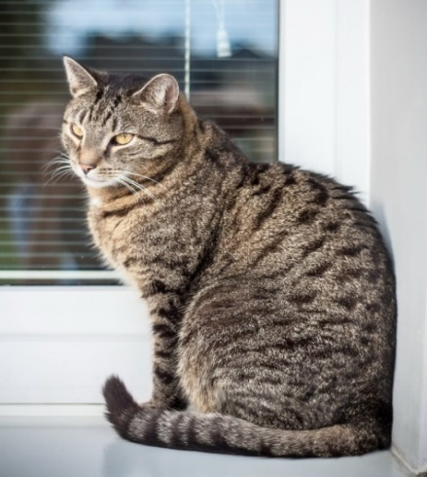
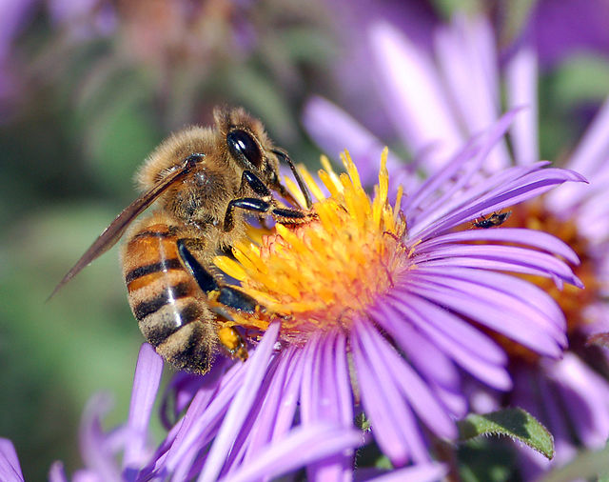
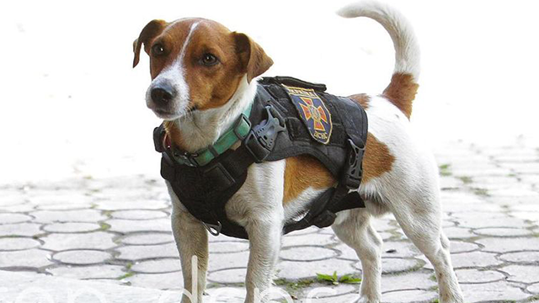
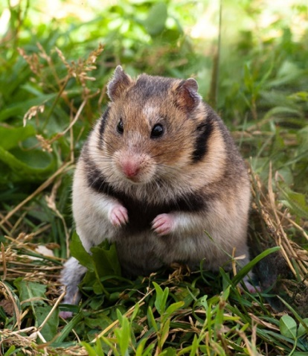
Налаштування на урок
Поміркуй, яка тваринка подобається тобі найбільше? Опиши якості, які тобі особливо симпатичні в цьому звірі. Наприклад:
Кішка (ласкава, затишна, незалежна і т.д.).
Бджола (маленька, корисна, працьовита і т.д.)
Папуга (яскравий, веселий, незвичайний і т. д.)
Собака (вірний, веселий, хороший компаньйон і т.д.).
Хом'як (милий, невибагливий, забавний і т.д.).
Усміхнися всім навколо:
Небу, сонцю, квітам, людям,
І тоді обов’язково
День тобі веселим буде!

Slide 3
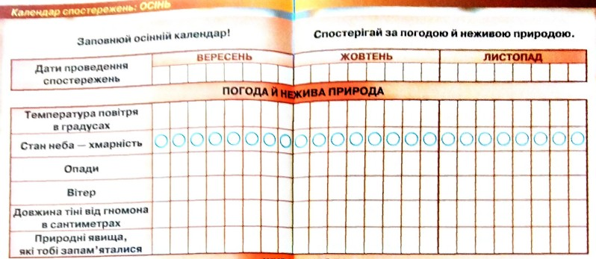
Вправа «Синоптик»
Яка зараз пора року?
Яке число місяця?
Який місяць року?
Який день тижня?
Запиши свої спостереження за неживою природою у календар спостережень
Зошит.
Сторінка
18-19

Slide 4
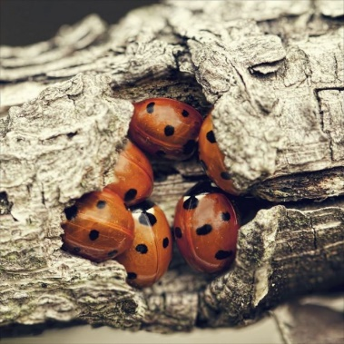
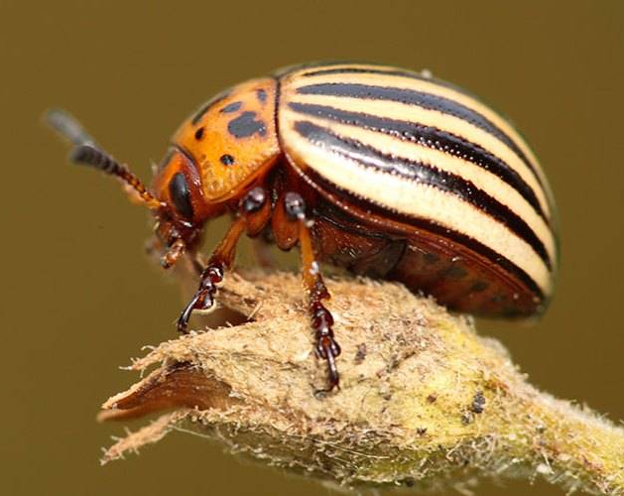
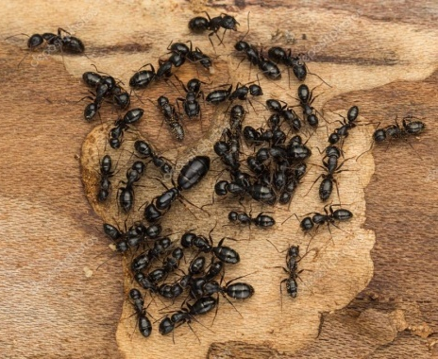
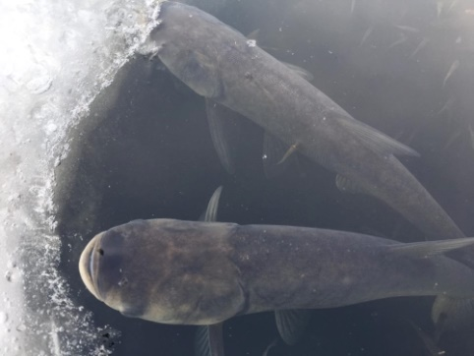
Пригадай
Чому комахи зникають восени? Куди вони ховаються?
Як стан неживої і живої природи впливає на життя риб?
Яких птахів ти бачив/ла восени?
Чим птахи відрізняються від інших тварин?
Сьогодні на уроці ознайомимось із життям птахів восени; дослідимо зв’язок змін у житті птахів зі змінами в природі; вчитимемось відрізняти перелітних й осілих птахів України. Дізнаємось причини відльоту птахів у вирій.

Slide 5
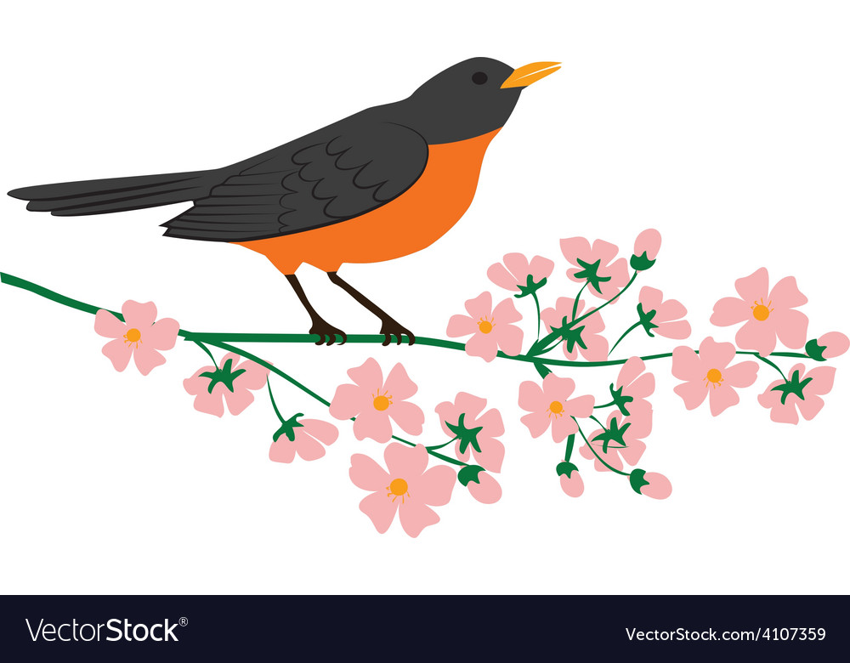
Пригадай будову птаха
Розкажи, які ознаки в будові всіх птахів є спільними.
голова
дзьоб
тулуб
Поміркуй, які істотні ознаки відрізняють птаха від інших тварин.
крила
Передні кінцівки перетворилися на крила; тіло вкрите пір'ям.
хвіст
лапи
пір’я
Поміркуй, чому восени спосіб життя птахів змінюється?

Slide 6
Життя птахів восени
Восени дні поступово стають коротшими, а ночі — довшими. Насуваються холоди, землю вкриває опале листя, зникають комахи й інші тварини, якими живляться птахи. От і доводиться деяким нашим птахам лаштуватися в далеку дорогу, навздогін теплу.
Таких птахів називають перелітними.
Підручник.
Сторінка
39

Slide 7
Словничок
Перелітні пташки – це птахи, які на зиму покидають свій рідний край.
Перельоти — це природне явище в житті птахів. Причиною перельотів є голод, а не холод.
Підручник.
Сторінка
40

Slide 8
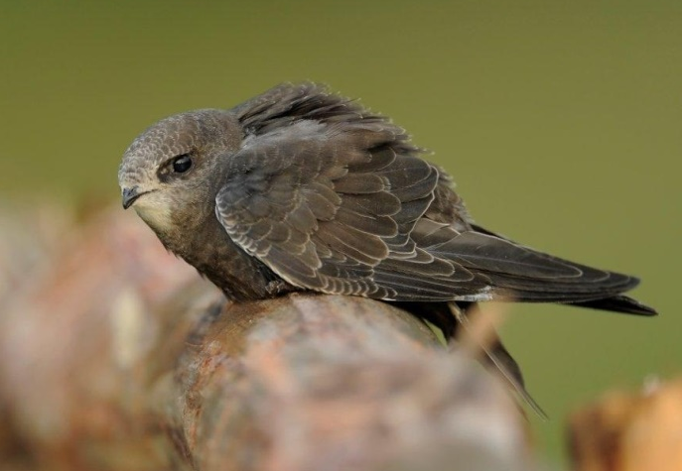
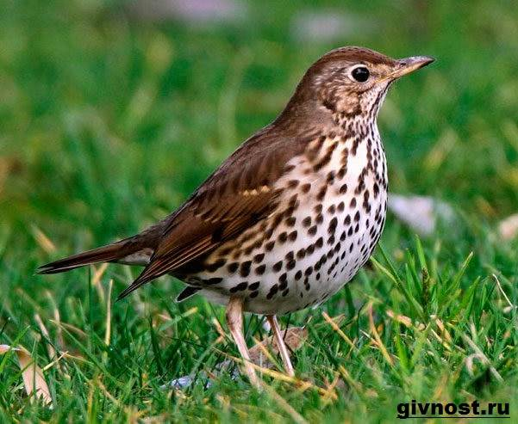
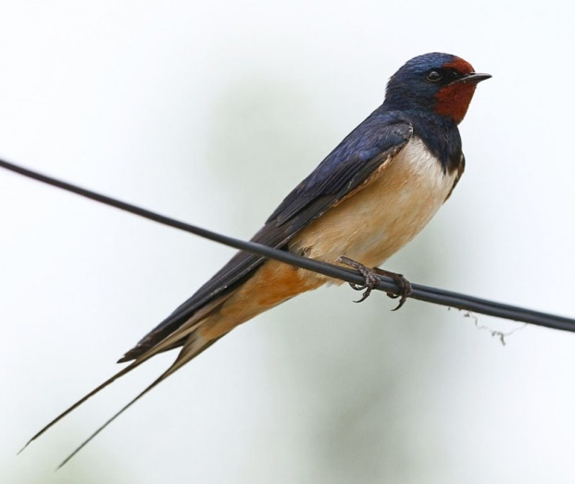
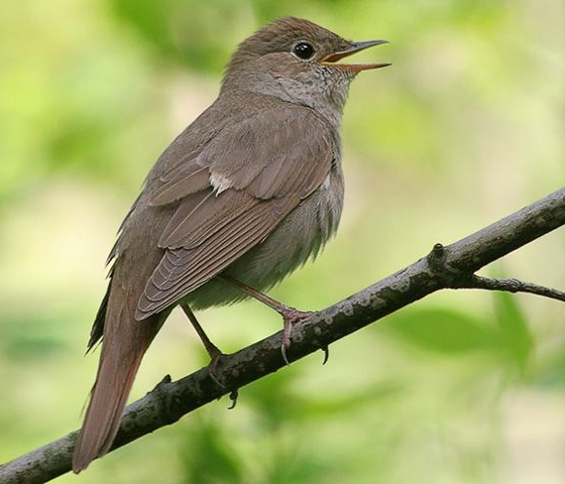
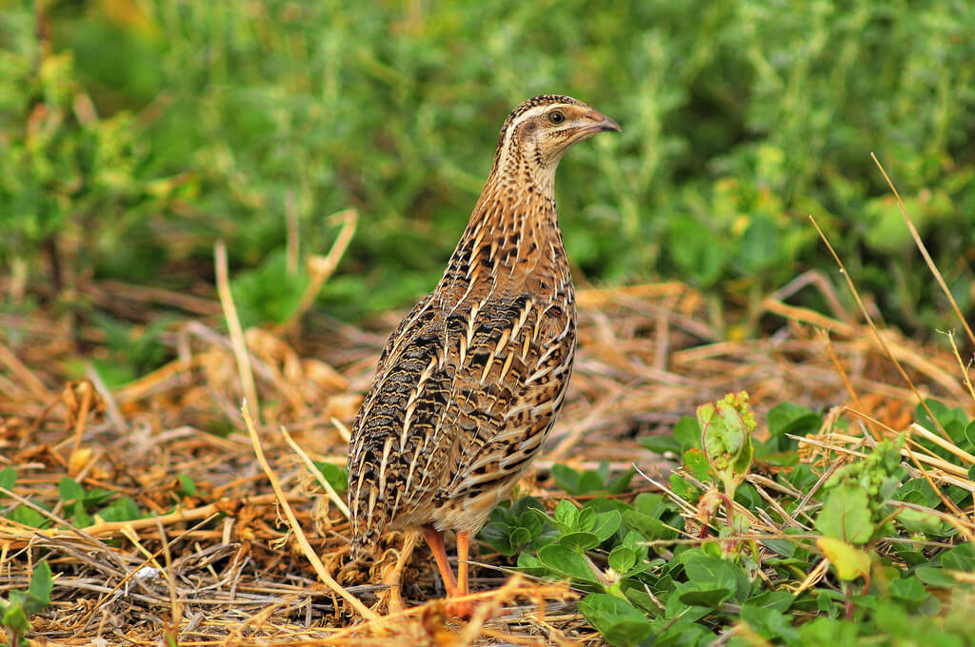
Які птахи відлітають першими?
Першими відлітають комахоїдні птахи
Пізніше відлітають птахи, які живляться рослинною їжею
Стрижі
Дрозди
Ластівки
Перепілки
Солов’ї

Slide 9
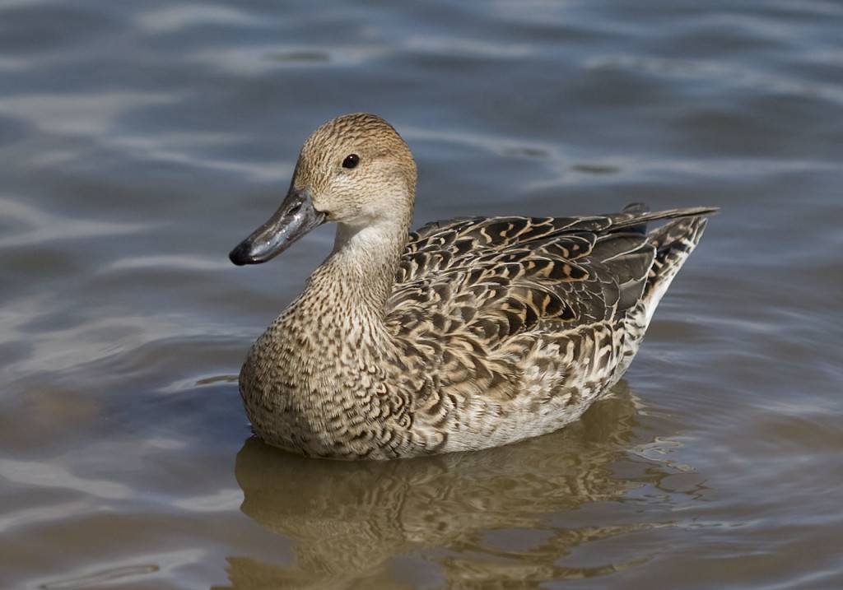
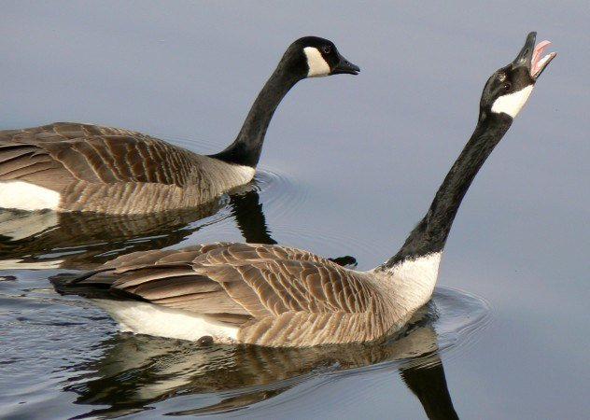
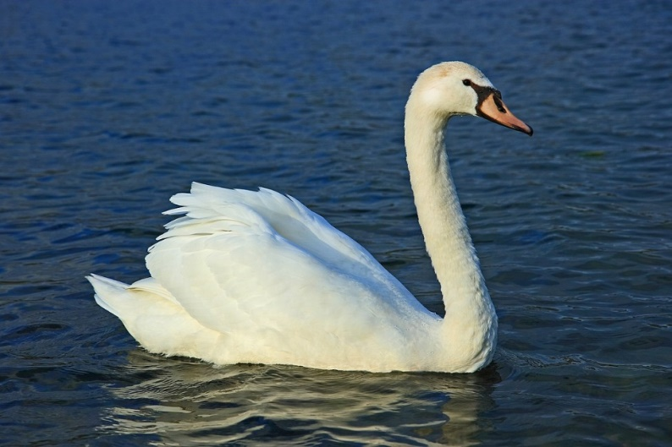
Водоплавні птахи
Як тільки замерзають водойми, відлітають у вирій водоплавні птахи.
Дикі качки
Дикі гуси
Лебеді

Slide 10
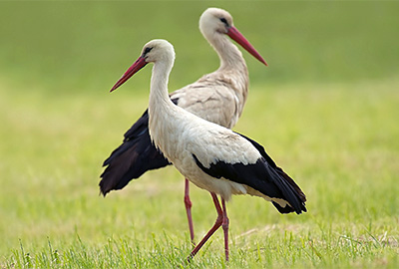
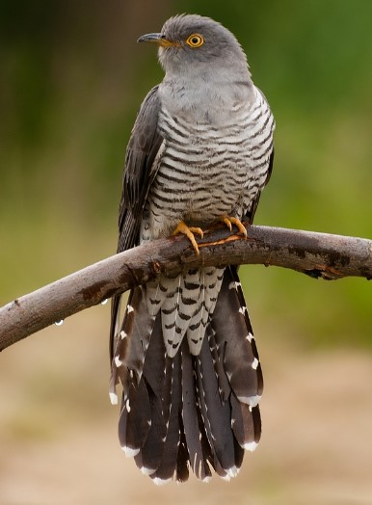
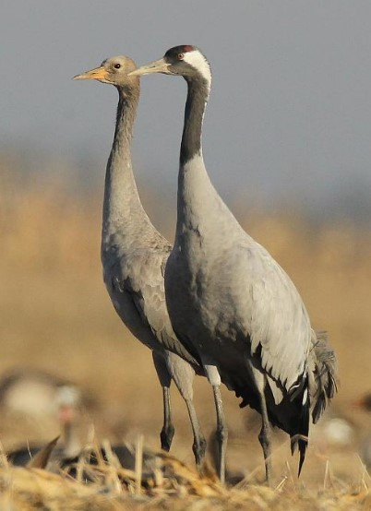
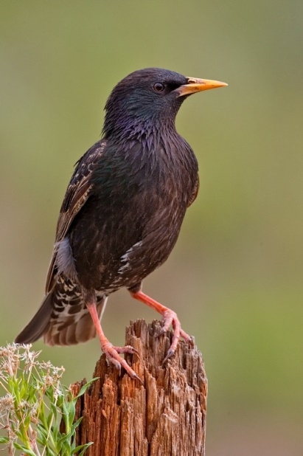
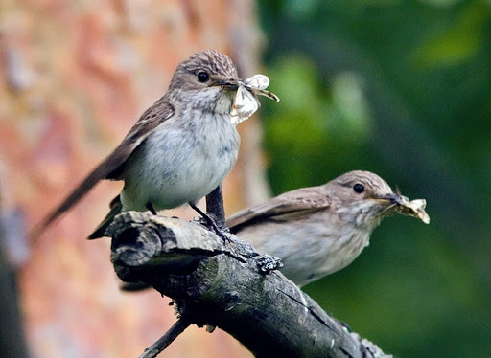
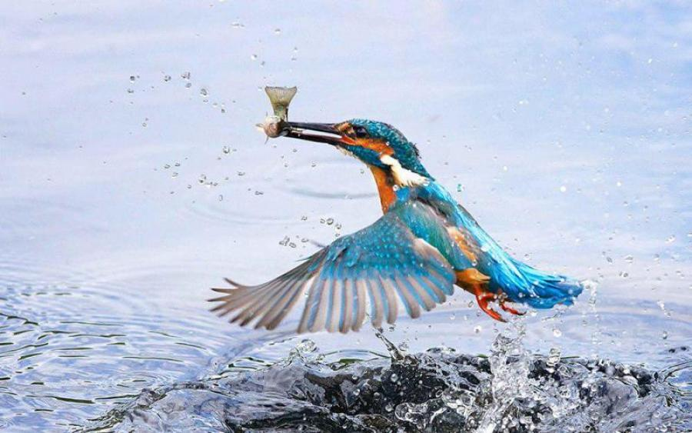
Запам’ятай! Перелітні птахи.
Шпаки
Лелеки
Зозулі
Журавлі
Рибалочка
Мухоловка

Slide 11
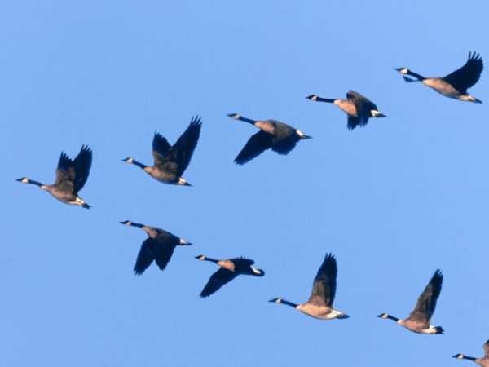
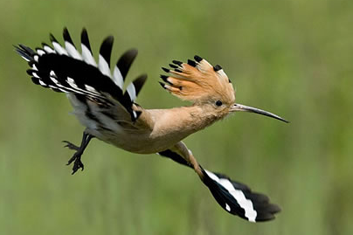
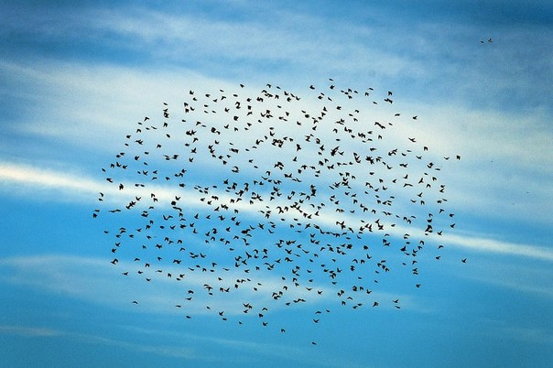
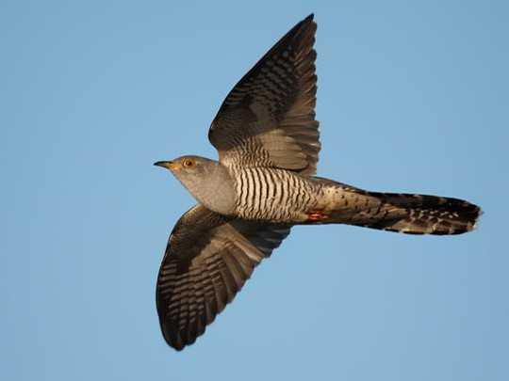
Як птахи перелітають?
Перелітні птахи до осені починають жиріти, адже в них попереду далекий шлях, на який треба буде витратити багато сил і енергії. Одні птахи вирушають у мандри малими групами, інші — великими зграями
Шпаки - скупченою зграєю.
Журавлі і гуси летять кутом і клином, шеренгою, а також один за одним.
Зозуля, одуд летять поодинці.

Slide 12
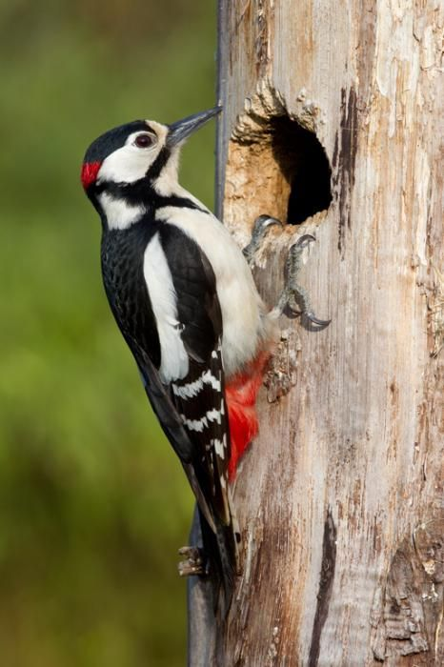
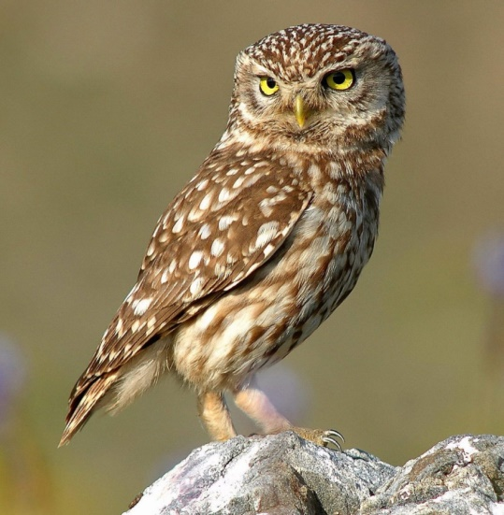
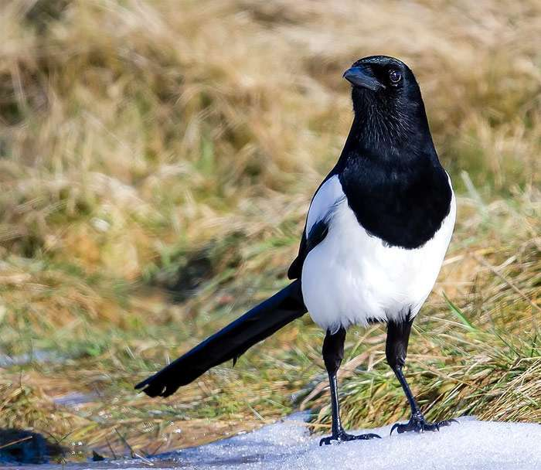
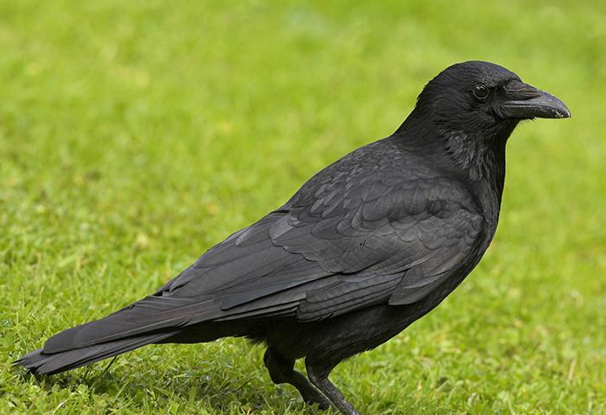
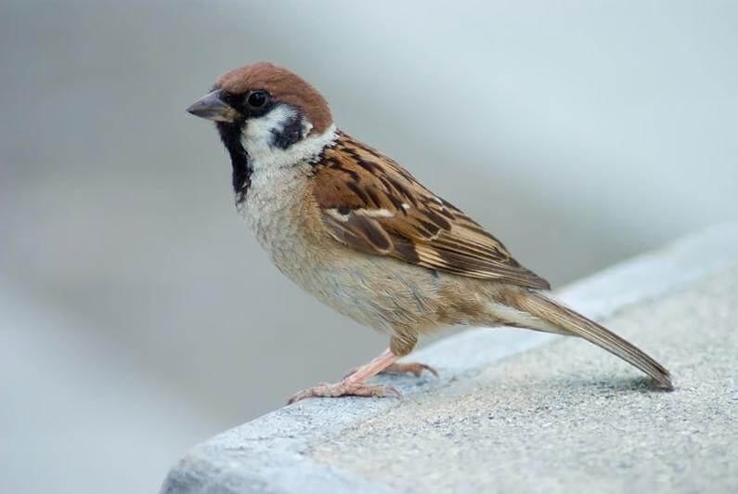
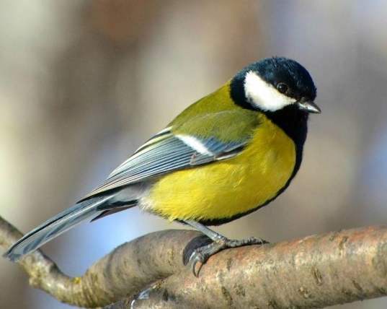
Осілі пташки
Птахи, які залишаються в рідному краї, — це осілі пташки.
Сичі
Сороки
Дятли
Ворони
Горобці
Синиці

Slide 13
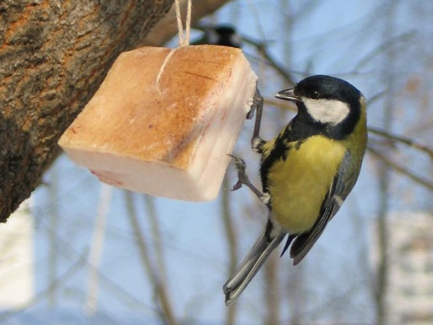
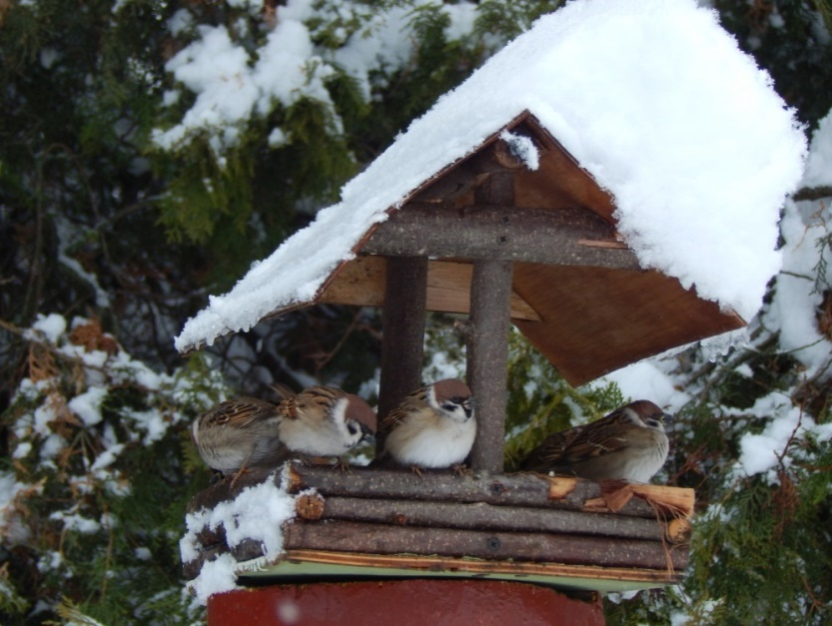
Осілі пташки
Чим харчуються осілі птахи?
Як зимують осілі птахи?
Сороки, ворони, сизі голуби, горобці покидають ліси й поля і переселяються ближче до людей, де можуть прогодуватися.
Осілі пташки полюбляють насіння лободи, подорожника, живляться рештками рослин, а от синиці дуже люблять свіже несолоне сало.

Slide 14
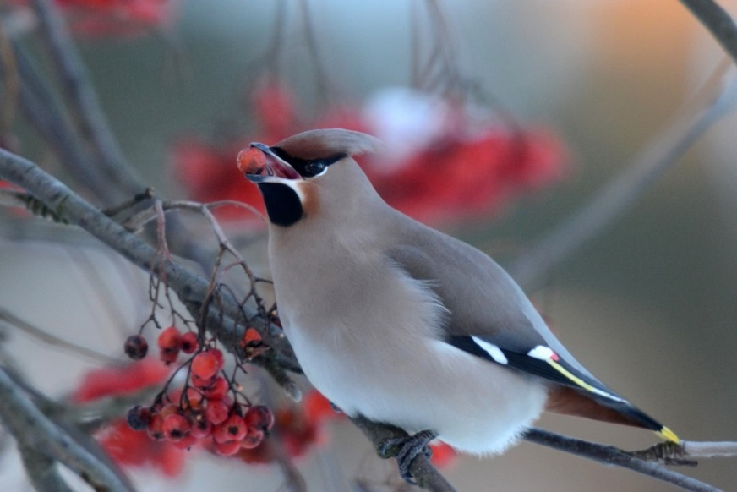
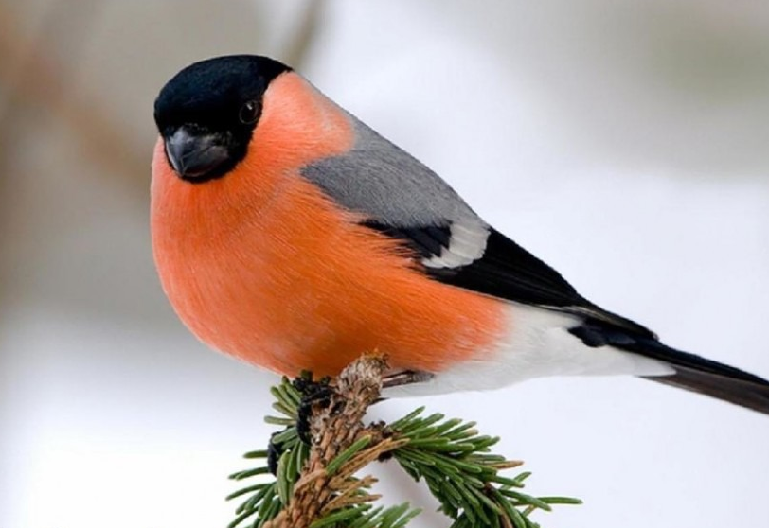
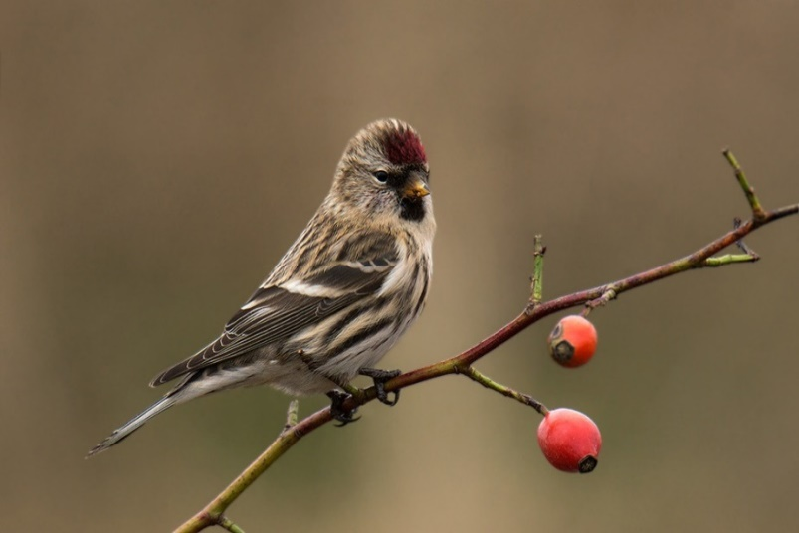
На зиму до нас прилітають північні гості:
Снігурі
Чечітки
Омелюхи

Slide 15
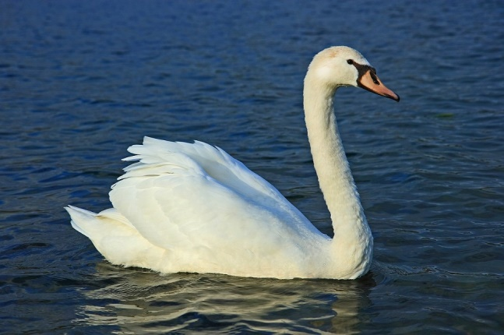
Вибери зайве. Поясни свій вибір

Slide 16
Висновок
Птахи живляться комахами, плодами і насінням рослин. Цього корму стає щораз менше для них і вони вимушені перелітати на нові житла. Зміни в житті комах і птахів пов’язані з похолоданням. Голод для птахів дуже страшний.
Досліди. Які птахи живуть поблизу твого житла восени? Які — у лісах і парках?
А які — поблизу водойм?
Підручник.
Сторінка
40

Slide 17
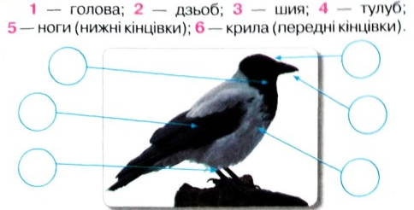
Робота в зошиті
5. Підпиши частини тіла ворони сірої – ґави.
6. Як гадаєш, чому мухоловка й рибалочка належать до перелітних птахів? Напиши. Скористайся світлинами-підказками.
3
1
Вони восени відлітають у вирій.
6
2
5
4
7. Який із перелітних птахів НЕ належить до осілих? Підкресли.
Сторінка
33

Slide 18
Рефлексія «Загадкові листи»
Вибери лист, який ти хочеш відкрити
(щоби відкрити лист, натисніть на нього)
Сьогодні
на уроці
я навчився/
навчилася…
На уроці
я запам’ятав/
запам’ятала…
Найкраще
мені вдалося…
Найбільше
мені сподобалося…
Урок
завершую з настроєм…
Труднощі виникали…

Slide 19
Для відкриття інтерактивного завдання натисніть на помаранчевий прямокутник
Відкрити онлайнове інтерактивне завдання

